Slide 1

СОВРЕМЕННАЯ МОДЕЛЬ ИНФОРМАЦИОННО-БИБЛИОГРАФИЧЕСКОГО ОБСЛУЖИВАНИЯ СФЕРЫ АГРАРНОГО ОБРАЗОВАНИЯ В БЕЛОРУССКОЙ СЕЛЬСКОХОЗЯЙСТВЕННОЙ БИБЛИОТЕКЕ
Государственное учреждение
«Белорусская сельскохозяйственная библиотека им. И.С. Лупиновича» Национальной академии наук Беларуси
Муравицкая Римма Арамовна
заведующий научно-библиографическим отделом
обслуживания удаленных пользователей

Slide 2

СОВРЕМЕННАЯ МОДЕЛЬ ИНФОРМАЦИОННО-БИБЛИОГРАФИЧЕСКОГО ОБСЛУЖИВАНИЯ СФЕРЫ АГРАРНОГО ОБРАЗОВАНИЯ В БЕЛОРУССКОЙ СЕЛЬСКОХОЗЯЙСТВЕННОЙ БИБЛИОТЕКЕ
Ежегодное информационно-библиографическое обслуживание в БелСХБ учреждений высшего образования:
5 аграрных учреждений высшего образования,
200 человек профессорско-преподавательского состава,
400 постоянно действующих тематических запросов.

Slide 3
СОВРЕМЕННАЯ МОДЕЛЬ ИНФОРМАЦИОННО-БИБЛИОГРАФИЧЕСКОГО ОБСЛУЖИВАНИЯ СФЕРЫ АГРАРНОГО ОБРАЗОВАНИЯ В БЕЛОРУССКОЙ СЕЛЬСКОХОЗЯЙСТВЕННОЙ БИБЛИОТЕКЕ
АГРАРНЫЕ УЧРЕЖДЕНИЯ ВЫСШЕГО ОБРАЗОВАНИЯ:
УО «Белорусский государственный аграрный технический университет»;
УО «Белорусская государственная орденов Октябрьской Революции и Трудового Красного Знамени сельскохозяйственная академия»;
УО «Витебская ордена «Знак Почета» государственная академия ветеринарной медицины»;
УО «Гродненский государственный аграрный университет»;
УО «Белорусский государственный университет пищевых и химических технологий».

Slide 4
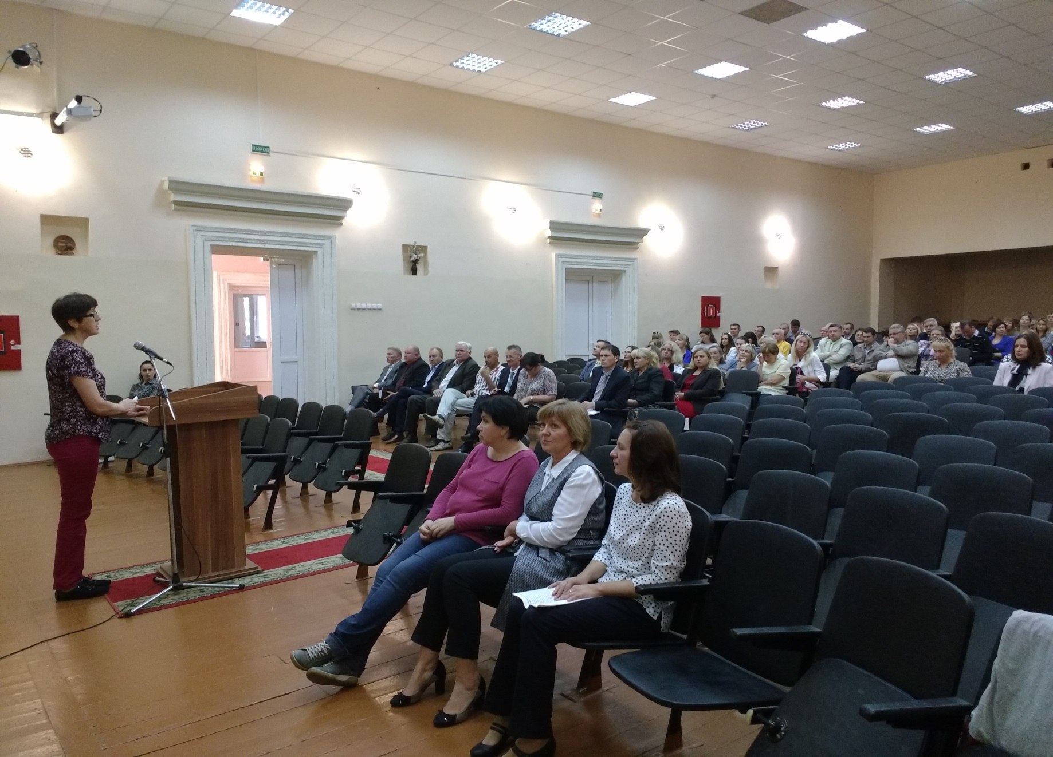
СОВРЕМЕННАЯ МОДЕЛЬ ИНФОРМАЦИОННО-БИБЛИОГРАФИЧЕСКОГО ОБСЛУЖИВАНИЯ СФЕРЫ АГРАРНОГО ОБРАЗОВАНИЯ В БЕЛОРУССКОЙ СЕЛЬСКОХОЗЯЙСТВЕННОЙ БИБЛИОТЕКЕ

Slide 5
СОВРЕМЕННАЯ МОДЕЛЬ ИНФОРМАЦИОННО-БИБЛИОГРАФИЧЕСКОГО ОБСЛУЖИВАНИЯ СФЕРЫ АГРАРНОГО ОБРАЗОВАНИЯ В БЕЛОРУССКОЙ СЕЛЬСКОХОЗЯЙСТВЕННОЙ БИБЛИОТЕКЕ
Поиск и подбор информации осуществляется из:
– баз данных собственной генерации;
– приобретаемых электронных информационных ресурсов по вопросам сельского и лесного хозяйства, питанию, пищевой промышленности, природным ресурсам и экологии.

Slide 6
СОВРЕМЕННАЯ МОДЕЛЬ ИНФОРМАЦИОННО-БИБЛИОГРАФИЧЕСКОГО ОБСЛУЖИВАНИЯ СФЕРЫ АГРАРНОГО ОБРАЗОВАНИЯ В БЕЛОРУССКОЙ СЕЛЬСКОХОЗЯЙСТВЕННОЙ БИБЛИОТЕКЕ
Электронный каталог БелСХБ – база данных собственной генерации.
Приобретаемые зарубежные информационные ресурсы:
– русскоязычные БД - AGROS, ВИНИТИ РАН on-line, Научная электронная библиотека eLIBRARY.RU, Электронная библиотека диссертаций Российской государственной библиотеки;
– англоязычные отраслевые международные БД - CAB Abstracts, Agricola, Academic Search Complete и другие.

Slide 7
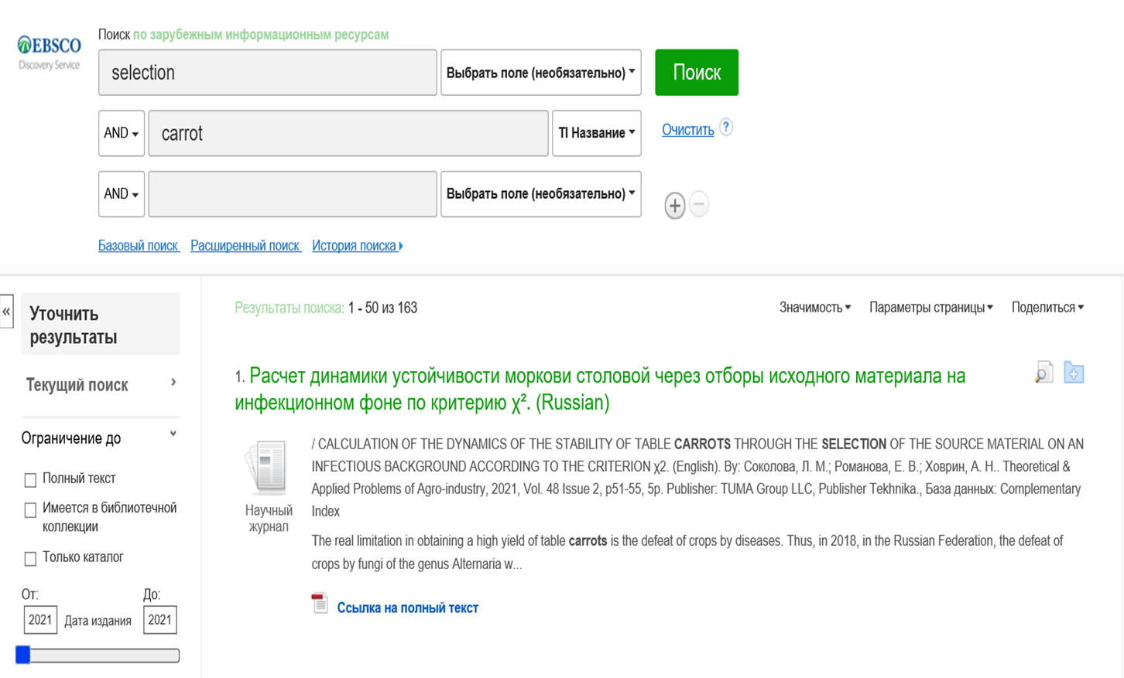
СОВРЕМЕННАЯ МОДЕЛЬ ИНФОРМАЦИОННО-БИБЛИОГРАФИЧЕСКОГО ОБСЛУЖИВАНИЯ СФЕРЫ АГРАРНОГО ОБРАЗОВАНИЯ В БЕЛОРУССКОЙ СЕЛЬСКОХОЗЯЙСТВЕННОЙ БИБЛИОТЕКЕ

Slide 8
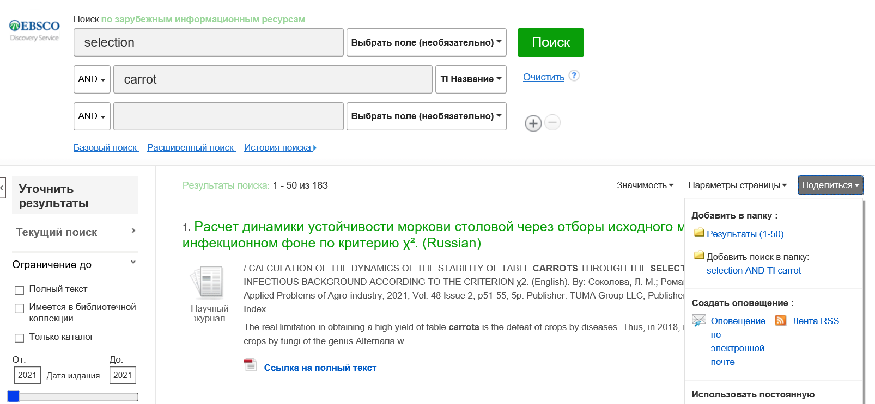
СОВРЕМЕННАЯ МОДЕЛЬ ИНФОРМАЦИОННО-БИБЛИОГРАФИЧЕСКОГО ОБСЛУЖИВАНИЯ СФЕРЫ АГРАРНОГО ОБРАЗОВАНИЯ В БЕЛОРУССКОЙ СЕЛЬСКОХОЗЯЙСТВЕННОЙ БИБЛИОТЕКЕ

Slide 9
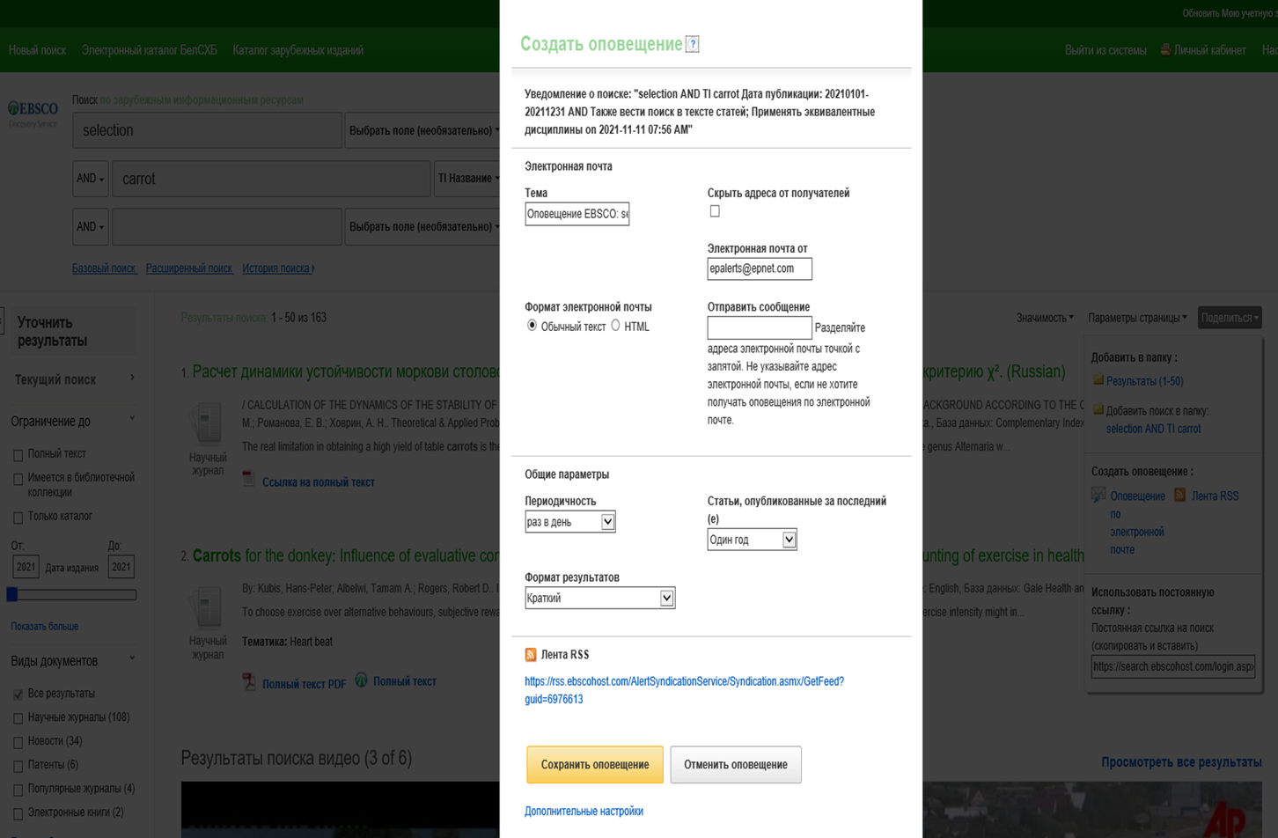
СОВРЕМЕННАЯ МОДЕЛЬ ИНФОРМАЦИОННО-БИБЛИОГРАФИЧЕСКОГО ОБСЛУЖИВАНИЯ СФЕРЫ АГРАРНОГО ОБРАЗОВАНИЯ В БЕЛОРУССКОЙ СЕЛЬСКОХОЗЯЙСТВЕННОЙ БИБЛИОТЕКЕ

Slide 10
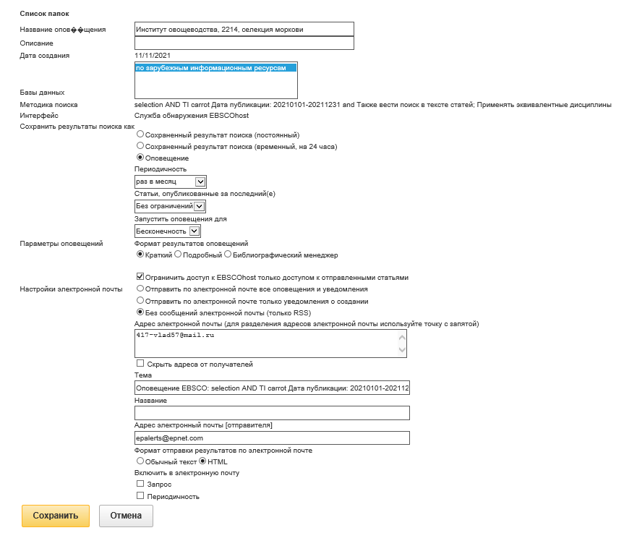
СОВРЕМЕННАЯ МОДЕЛЬ ИНФОРМАЦИОННО-БИБЛИОГРАФИЧЕСКОГО ОБСЛУЖИВАНИЯ СФЕРЫ АГРАРНОГО ОБРАЗОВАНИЯ В БЕЛОРУССКОЙ СЕЛЬСКОХОЗЯЙСТВЕННОЙ БИБЛИОТЕКЕ

Slide 11
СОВРЕМЕННАЯ МОДЕЛЬ ИНФОРМАЦИОННО-БИБЛИОГРАФИЧЕСКОГО ОБСЛУЖИВАНИЯ СФЕРЫ АГРАРНОГО ОБРАЗОВАНИЯ В БЕЛОРУССКОЙ СЕЛЬСКОХОЗЯЙСТВЕННОЙ БИБЛИОТЕКЕ
2021 год – в БелСХБ от пользователей учреждений высшего образования аграрного профиля поступило 4811 запросов на доставку полных текстов документов.

Slide 12
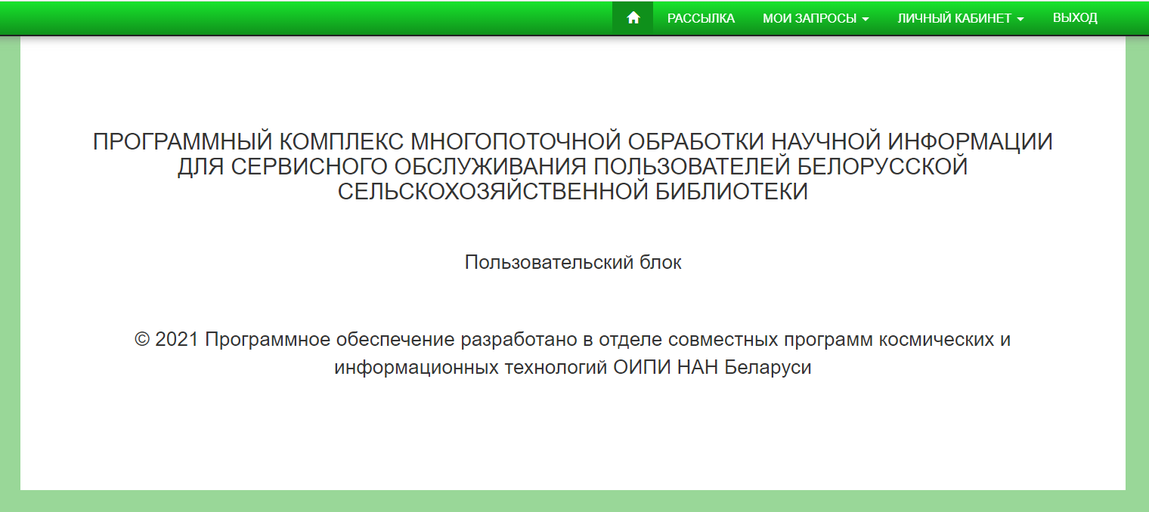
СОВРЕМЕННАЯ МОДЕЛЬ ИНФОРМАЦИОННО-БИБЛИОГРАФИЧЕСКОГО ОБСЛУЖИВАНИЯ СФЕРЫ АГРАРНОГО ОБРАЗОВАНИЯ В БЕЛОРУССКОЙ СЕЛЬСКОХОЗЯЙСТВЕННОЙ БИБЛИОТЕКЕ

Slide 13
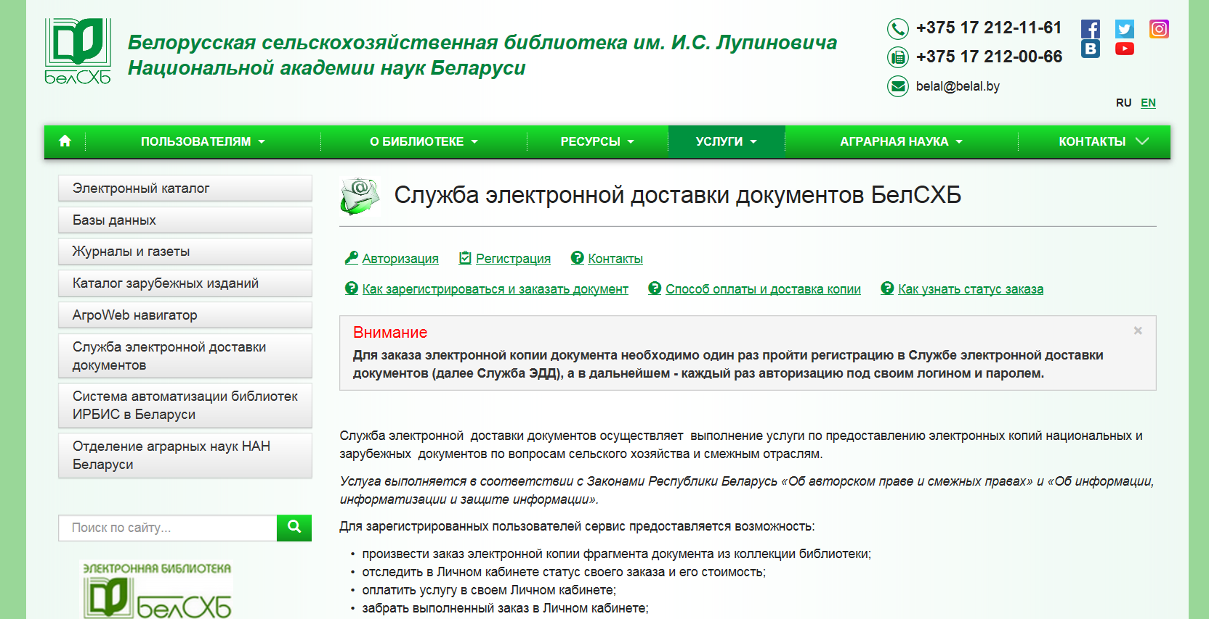
СОВРЕМЕННАЯ МОДЕЛЬ ИНФОРМАЦИОННО-БИБЛИОГРАФИЧЕСКОГО ОБСЛУЖИВАНИЯ СФЕРЫ АГРАРНОГО ОБРАЗОВАНИЯ В БЕЛОРУССКОЙ СЕЛЬСКОХОЗЯЙСТВЕННОЙ БИБЛИОТЕКЕ

Slide 14
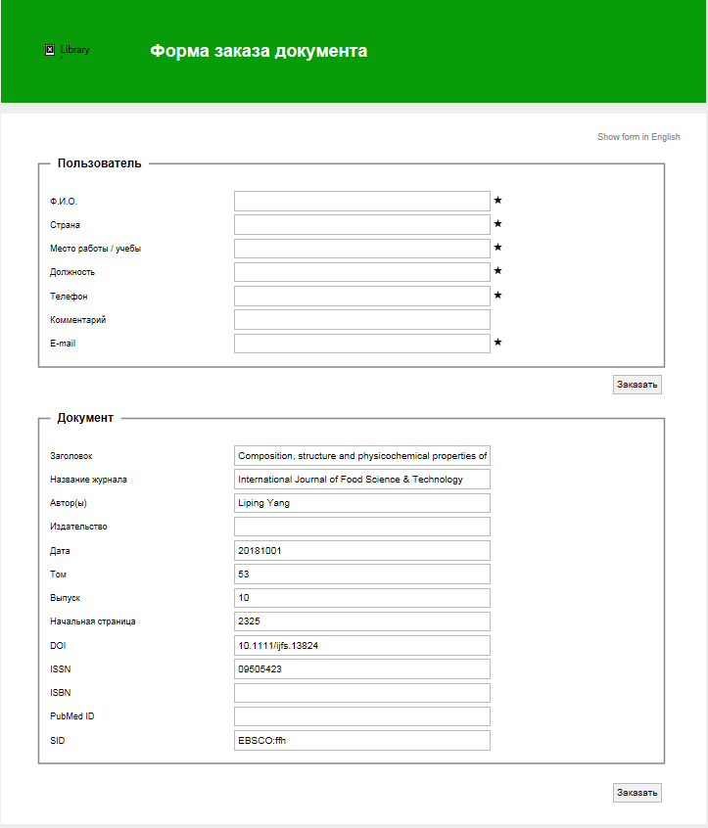
СОВРЕМЕННАЯ МОДЕЛЬ ИНФОРМАЦИОННО-БИБЛИОГРАФИЧЕСКОГО ОБСЛУЖИВАНИЯ СФЕРЫ АГРАРНОГО ОБРАЗОВАНИЯ В БЕЛОРУССКОЙ СЕЛЬСКОХОЗЯЙСТВЕННОЙ БИБЛИОТЕКЕ

Slide 15
СОВРЕМЕННАЯ МОДЕЛЬ ИНФОРМАЦИОННО-БИБЛИОГРАФИЧЕСКОГО ОБСЛУЖИВАНИЯ СФЕРЫ АГРАРНОГО ОБРАЗОВАНИЯ В БЕЛОРУССКОЙ СЕЛЬСКОХОЗЯЙСТВЕННОЙ БИБЛИОТЕКЕ
Страна | Кол-во полученных документов
Беларусь | 412
Бельгия | 5
Германия | 31
Польша | 44
Россия | 255
Словакия | 2
США | 34
Украина | 38
Чехия | 11
Итого | 832
ДОСТАВКА ДОКУМЕНТОВ ИЗ ДРУГИХ БИБЛИОТЕК И ИНФОРМАЦИОННЫХ ЦЕНТРОВ В 2021 ГОДУ

Slide 16
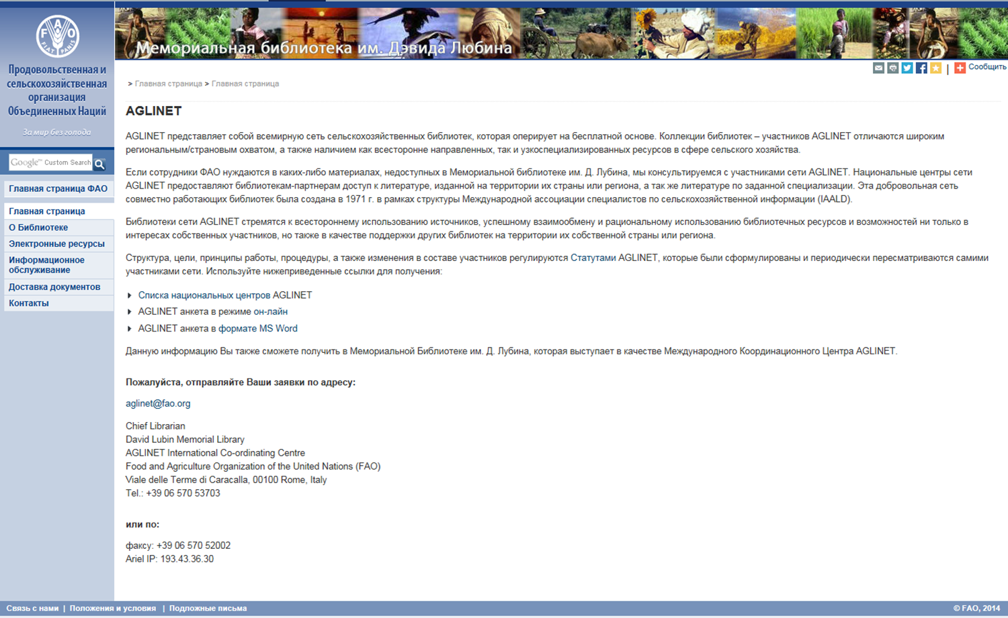
СОВРЕМЕННАЯ МОДЕЛЬ ИНФОРМАЦИОННО-БИБЛИОГРАФИЧЕСКОГО ОБСЛУЖИВАНИЯ СФЕРЫ АГРАРНОГО ОБРАЗОВАНИЯ В БЕЛОРУССКОЙ СЕЛЬСКОХОЗЯЙСТВЕННОЙ БИБЛИОТЕКЕ

Slide 17
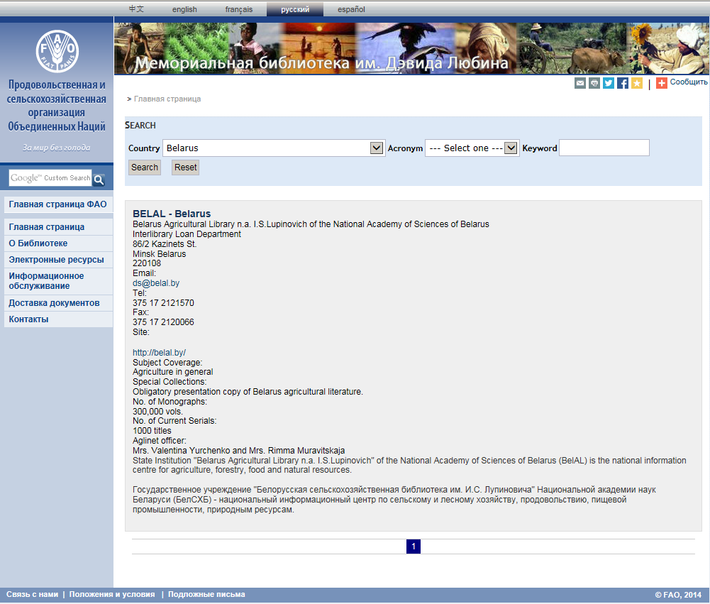
СОВРЕМЕННАЯ МОДЕЛЬ ИНФОРМАЦИОННО-БИБЛИОГРАФИЧЕСКОГО ОБСЛУЖИВАНИЯ СФЕРЫ АГРАРНОГО ОБРАЗОВАНИЯ В БЕЛОРУССКОЙ СЕЛЬСКОХОЗЯЙСТВЕННОЙ БИБЛИОТЕКЕ

Slide 18
СОВРЕМЕННАЯ МОДЕЛЬ ИНФОРМАЦИОННО-БИБЛИОГРАФИЧЕСКОГО ОБСЛУЖИВАНИЯ СФЕРЫ АГРАРНОГО ОБРАЗОВАНИЯ В БЕЛОРУССКОЙ СЕЛЬСКОХОЗЯЙСТВЕННОЙ БИБЛИОТЕКЕ
БелСХБ оказывает услуги:
по определению наукометрических показателей публикационной активности авторов и организаций с использованием международных индексов цитирования – Web of Science, Scopus и Российский индекс научного цитирования (2021 год - выполнен 61 запрос);
по созданию профиля автора в системах идентификации ученых (РИНЦ AuthorID, WEB OF SCIENCE ResearcherID (Publons) и ORCID ID).

Slide 19
СОВРЕМЕННАЯ МОДЕЛЬ ИНФОРМАЦИОННО-БИБЛИОГРАФИЧЕСКОГО ОБСЛУЖИВАНИЯ СФЕРЫ АГРАРНОГО ОБРАЗОВАНИЯ В БЕЛОРУССКОЙ СЕЛЬСКОХОЗЯЙСТВЕННОЙ БИБЛИОТЕКЕ
Система «Антиплагиат»
Закрытого акционерного общество «Анти-Плагиат» позволяет:
– организовать качественный процесс проверки документов в любом текстовом формате;
– получить краткий и развернутый отчеты с указанием корректных и некорректных заимствований, оценки оригинальности документа.
В 2021 году проверено 154 научные работы.

Slide 20
СОВРЕМЕННАЯ МОДЕЛЬ ИНФОРМАЦИОННО-БИБЛИОГРАФИЧЕСКОГО ОБСЛУЖИВАНИЯ СФЕРЫ АГРАРНОГО ОБРАЗОВАНИЯ В БЕЛОРУССКОЙ СЕЛЬСКОХОЗЯЙСТВЕННОЙ БИБЛИОТЕКЕ
Библиографический список использованной литературы – составляющая часть любой научной работы.
В 2021 году отредактировано 19 библиографических списков.

Slide 21
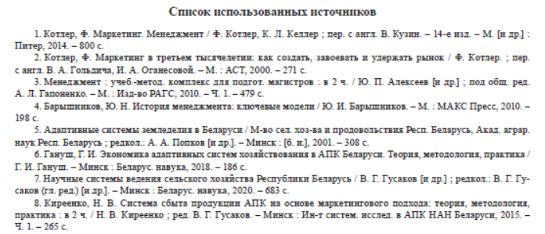
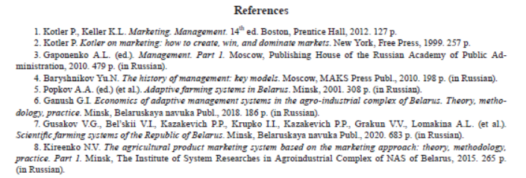
СОВРЕМЕННАЯ МОДЕЛЬ ИНФОРМАЦИОННО-БИБЛИОГРАФИЧЕСКОГО ОБСЛУЖИВАНИЯ СФЕРЫ АГРАРНОГО ОБРАЗОВАНИЯ В БЕЛОРУССКОЙ СЕЛЬСКОХОЗЯЙСТВЕННОЙ БИБЛИОТЕКЕ

Slide 22
Государственное учреждение
«Белорусская сельскохозяйственная библиотека им. И.С. Лупиновича» Национальной академии наук Беларуси
Спасибо за внимание!
Муравицкая Римма Арамовна
+375 17 379 84 56
+375 33 601 36 77
Muravitskaya@belal.by

